Slide 1

Generalforsamling
VIK Skovbakken Svømning
Onsdag den 1. Marts 2023 kl. 18-19 i Skovbakkens F lokaler

Slide 2
Dagsorden
• a. Valg af dirigent (Kent Kilsgaard Andersen) – Godkendelse af dagsorden!
• b. Bestyrelsens (formandens beretning / Noelia Fullana Paulmann)
• c. Fremlæggelse af regnskab for 2021 (Noelia Fullana Paulmann/Janne)
• d. Fremlæggelse af budget for 2022 (Noelia Fullana Paulmann)
• e. Indkomne forslag (Forslag modtages 2 uger før GF)
Forslag som bør fremsættes på generalforsamlingen skal sendes til skovbakensvmmning@gmail.com senest onsdag den 22 februar 2023.
• f. Valg af bestyrelsesmedlemmer (Vælges for 2 år ad gangen)
• På valg: (medlemmer i lige år)
Kent Kilsgaard Andersen
Sofie Solgaard
• Ikke på valg: (Medlemmer i ulige år)
Noelia Fullana Paulmann
• g. Valg af Revisor (Kim Thorsell) og revisor suppleant (Mogens Kloster - suppl.)
• h. Eventuelt

Slide 3
Formandens Beretning
Nyt år, ny formand og ny bestyrelse
  Vi startede 4, så blev vi 5 og sluttede 3
Ny svømmeskoleleder (oplæring) og talent ansvarlig
  Martin og Ida, opgavefordeling
Nye aktiviteter 2022 og 2023
  Aqua Camp, Pulsskolen, sponsorstævne, medaljesvømning, juniorklub
Nye trænere og flere på uddannelse
  Nyt team i svømmeskolen og på K3
Renovering af F-lokaler - fordeling møde
  VRH´s køb af lokaler og istandsættelser, ny i VRH bestyrelse

Slide 4

Beretning fortsat
AAS v. Kent K. Andersen

Slide 5
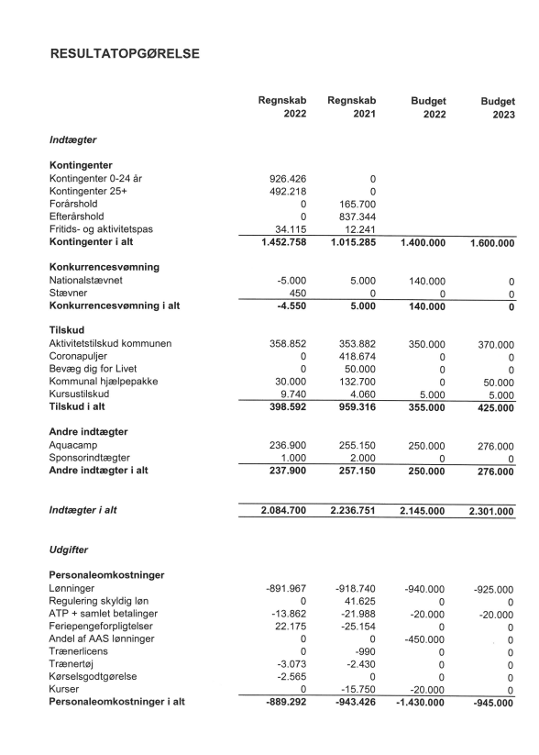
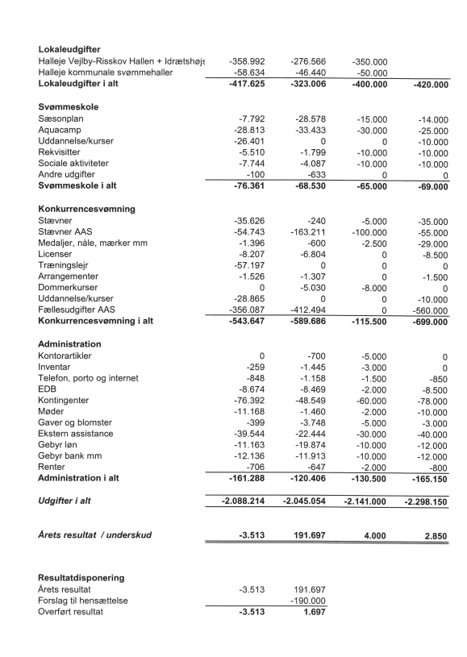
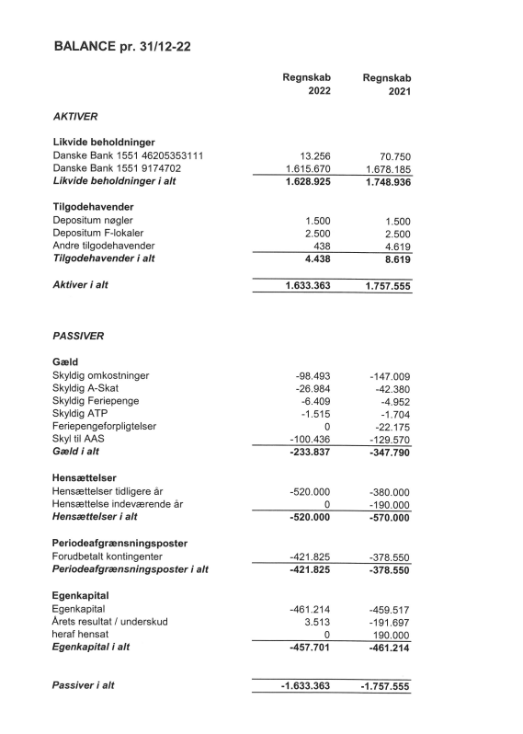
Regnskab/Budget v. Noelia og Janne

Slide 6
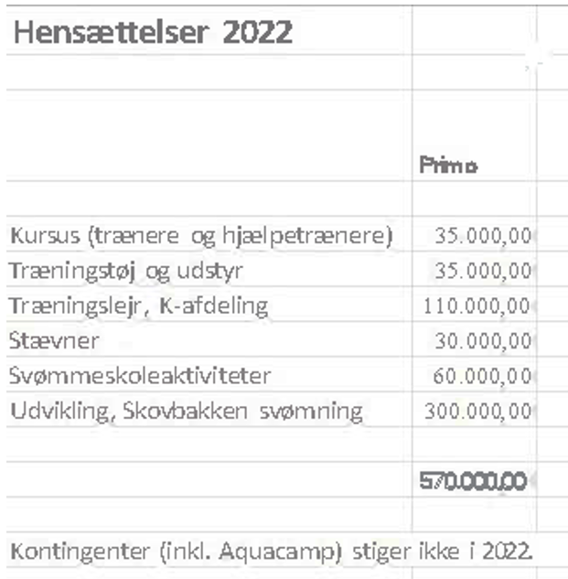
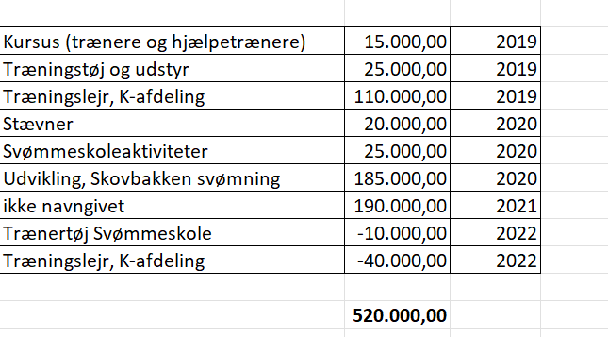
Hensættelser

Slide 7
Valg til bestyrelse
Ikke på valg-
  Noelia F. Paulmann
På valg, for en toårig periode
  Kent K. Andersen
  Sofie Solgaard
  Opstiller?
  Opstiller?
  Vi håber på at ende på en bestyrelse på 5-7 personer samlet

Slide 8

Valg af revisor
Tak for en god indsats til Svend Hedegaard der stopper som revisor!
Ny opstiller til revisor:
Kim Thorsell
Revisor suppleant:
Mogens Kloster

Slide 9

Et stort tak for uundværlige hjælp!
Svend Hedegaard
Irene Dige
Janne Mikkelsen
Rikke Kehlet

Slide 10

Evt.

Slide 11
